Slide 1
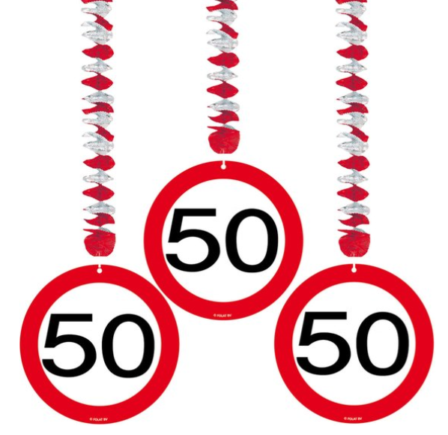
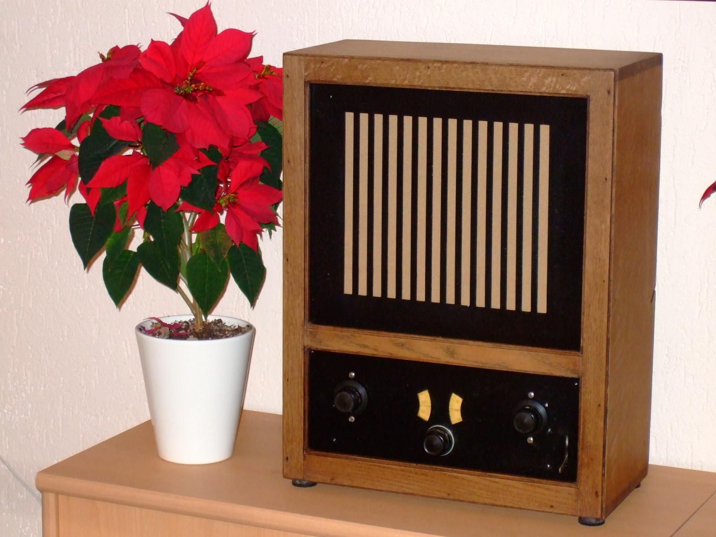
Zanger aan de Wand: Erres KY107
Gerard Tel, Zeist
Radiocafé Zaandam, 4 nov 2014
LC-Kring nov 2020, 13 nov 2024 om 19.30

Slide 2
Inhoud van de lezing
Achtergrond, waarom bijzonder
Eerste “All in one”
Verkrijgen en opknappen
Erres KY107 evenementen
Buizen en buisvervangers
Zenders en zendervervangers

Slide 3
Tuinradio, Balkonradio
Proeven van Eduard: UGT geeft flink verlies
Impedantie van transistor ca. 600 Ω
Tuinradio heeft echte UGT
Prim 10 Ω, Sec 0,3 Ω, wikkel 10:1
Balkonradio gebruikt voedingstrafo
Prim 380 Ω, Sec 0,8 Ω, wikkel 37:1
Als je voedingstrafo gebruikt: 110V spoel, hoge spanning

Slide 4
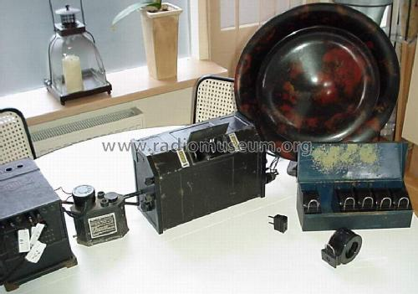
Ontvangen in de jaren 20
Zenders (Idzerda 1919, omroepverenigingen)
Rond 1920: zelfbouw
Installaties in handel
Kan dat niet
iets netter?

Slide 5
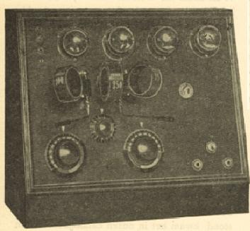
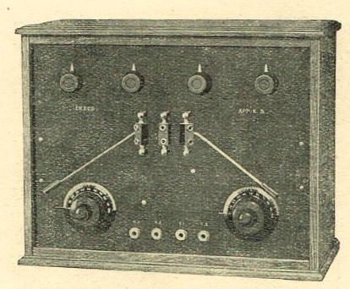

Erres K (1923) en KS (1927)
Buizen in het toestel ipv buitenop

Slide 6
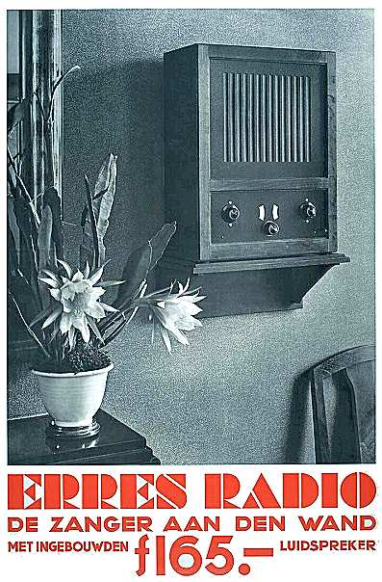
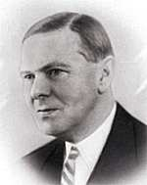
Van installatie naar meubel: 1930
Alles in 1 kast: (voeding en LS)
Mooi meubel
Plat: 19cm, insneden zijkant
Otto van Tussenbroek
Oplage ~2400 (Gidi Verheijen, 2011)

Slide 7
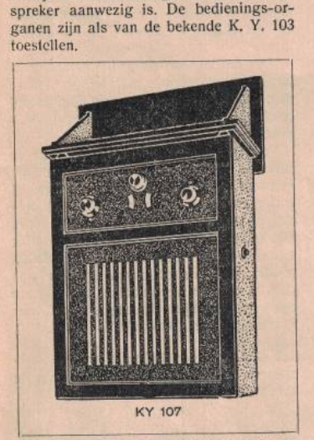
Hanger aan de Wand
Bespreking Erres in Radio-Expres (ca. 1930)
Meldt Erres KY105 en 106 met eenknops- afstemming!

Slide 8
2. Verkrijging en opknappen
Gratis gekregen! ☺
Schuuropruiming, klusje van kerk
Eigenaar van schuur overleden
Er zit een snoer aan dus …
“Als ‘t niks is, gooit Gerard het wel weg”

Slide 9
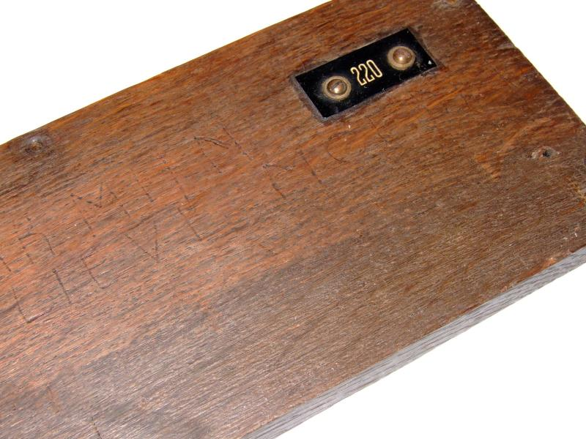
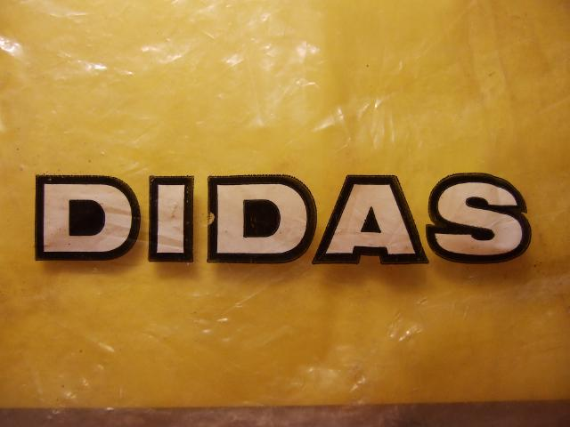
Geschiedenis van toestel?
Zat in Dekenzak, Diddens & v Asten,
ca 1965-70
ALS AANDENKEN AAN MIJN LIEVE MOEDER

Slide 10
Schemadetails
Spanningscaroussel? Voor 110V andere kopen
Geen netschakelaar: stekker eruit trekken
Roostervoorspanning B3: C- uit smoorspoel
Volumeregelaars vinden we onzin
HF regeling in katode B1 (R1, voor nivo det.)
Terugkoppeling (C15)
Afstemcondensators niet gekoppeld
Band wisselen: spoel half kortsluiten

Slide 11
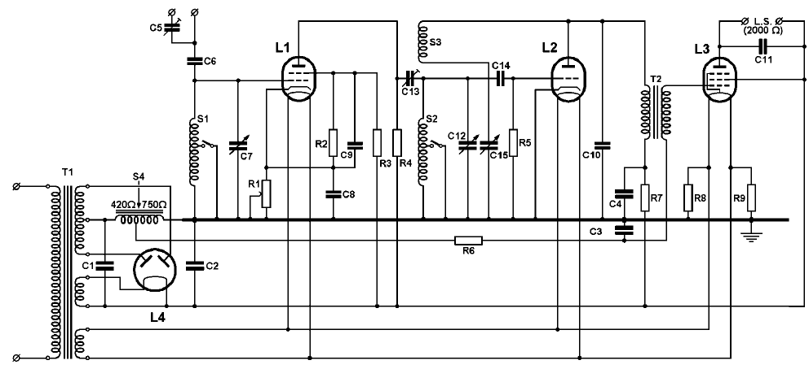
Toen radio nog simpel was …

Slide 12
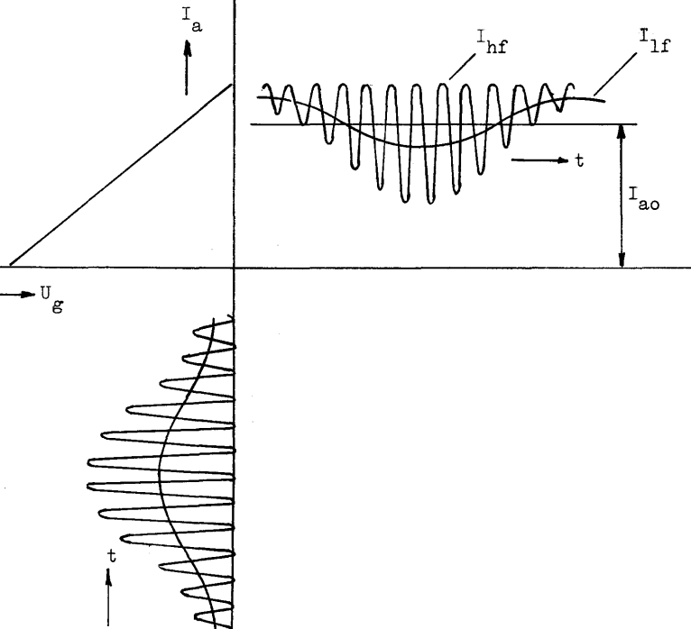
Detectie: Roosterdetectie
B2: g + k = diode
Ia = Hf + Lf + DC
RF naar S3
AF naar T2

Slide 13
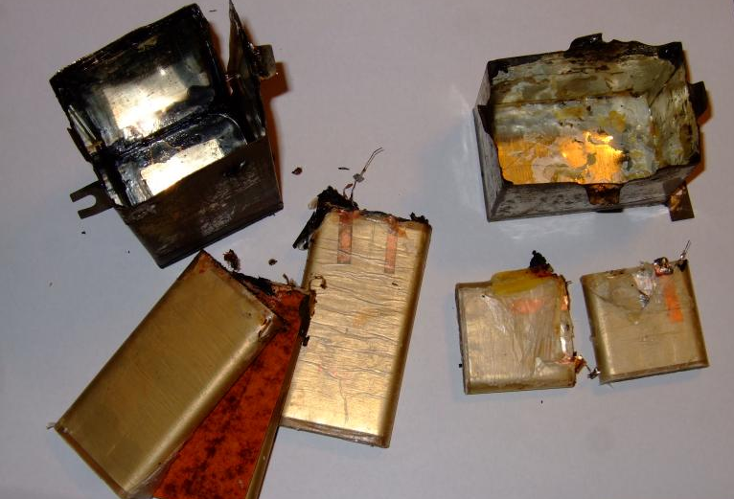
Condensatorblok (voeding)
Afvlak 2 tot 4μF: papiercond
Vervangen door elco’s?
Beter: foliecond.

Slide 14
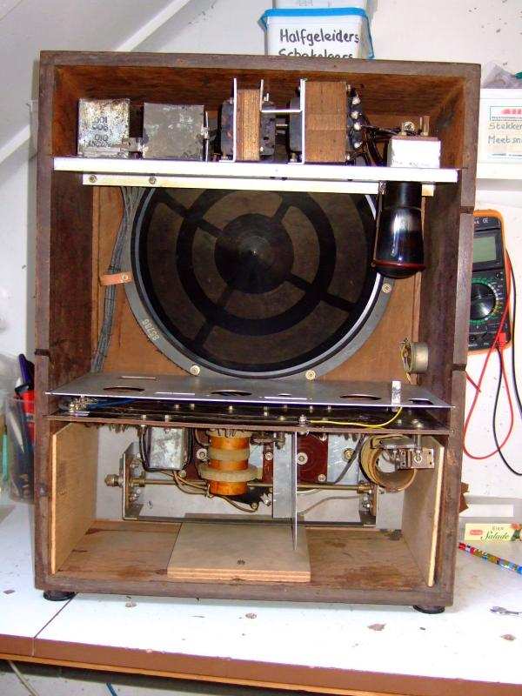
Voortrap repareren
Geen geluid
Spanningen?
Kat B1 = 184V: R1 breuk
Contact geoxideerd
Halfgeleiders?

Slide 15
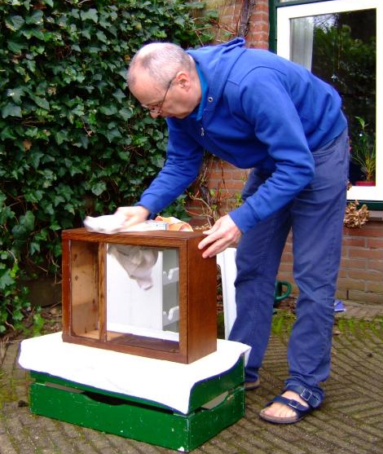
Kast: niet lakken maar wassen!
Kast vuil (vet, nicotine)
Water & soda
Licht schuren
Was
LS doekje beige

Slide 16
3. Erres evenementen
Onthulling - 14 mei 2014
Eerste RC-lezing - 4 nov 2014
Eerste LC-Kring - 9 maart 2016
LC-Kring online - 11 nov 2020
Eeuwfeest – nov 2030

Slide 17
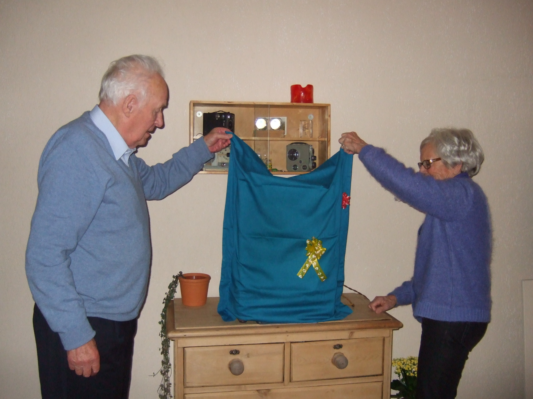
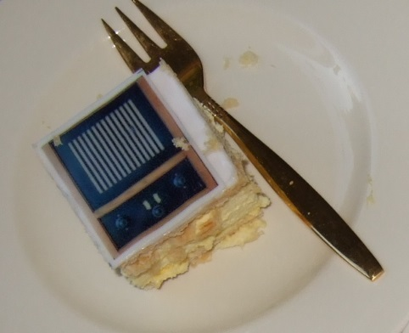
De onthulling (14 mei 2014)

Slide 18
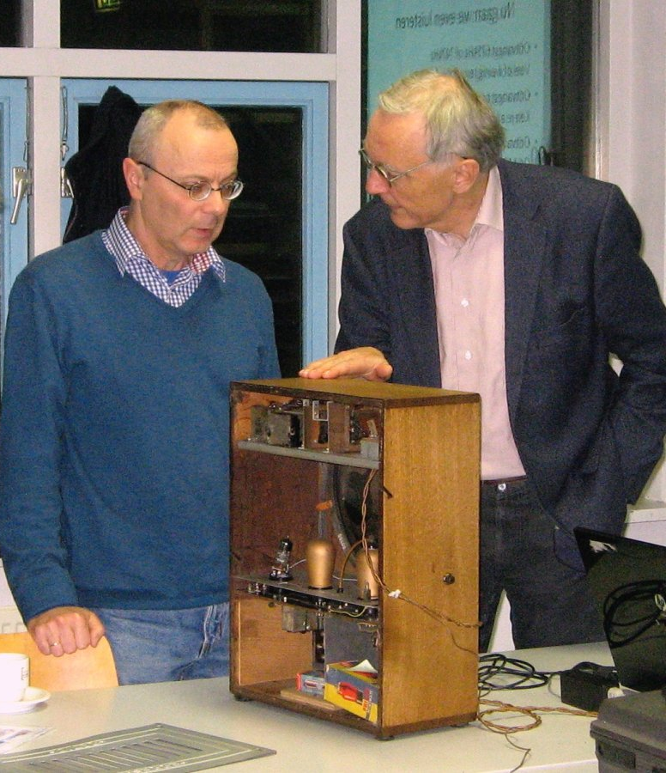
Radiocafé Zaandam (11/2014)
Radiocafé: NVHR, Piet v Schagen
Via Bert vd Vinden bij RC betrokken
Nu Driebergen
John H advies
Uitleg houtwerk
Detail: Eindbuis is PC86

Slide 19
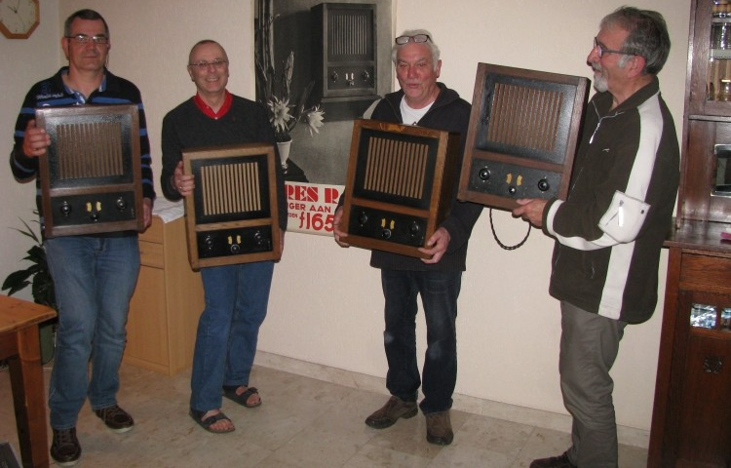
LC-Kring bij mij thuis (3/2016)
4 van (ca.) 40 Nederlandse toestellen

Slide 20
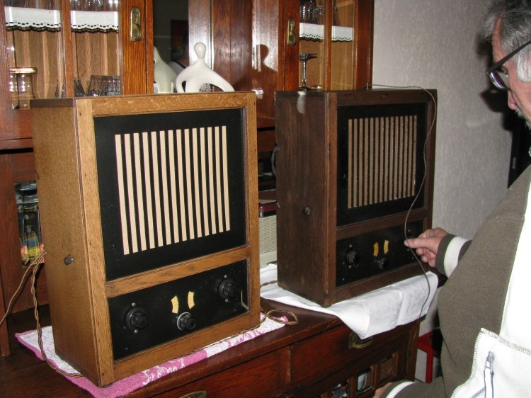
Stereo met 2 Ottozenders

Slide 21
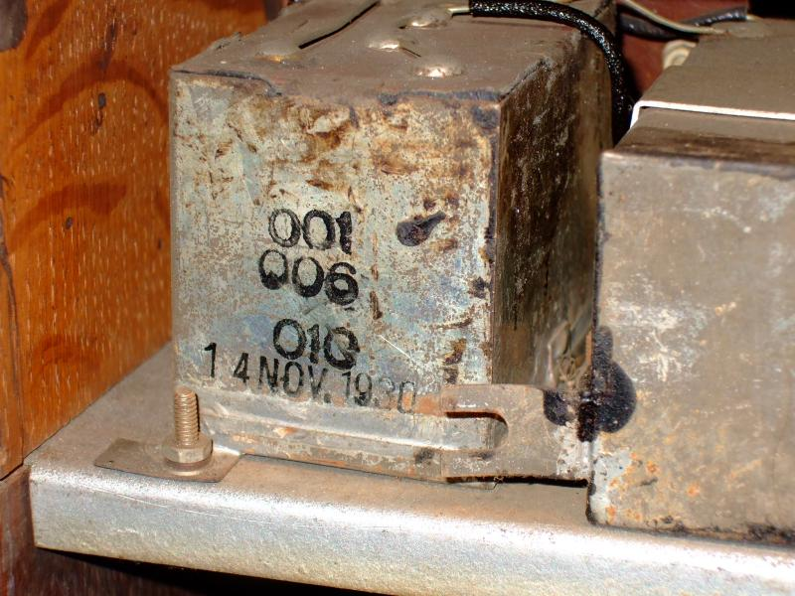
Uitnodiging Eeuwfeest
Op 14 nov 2030 mogen jullie komen luisteren
Is Corona dan voorbij?
Doet hij het dan nog wel?
Zijn er nog stations?
En buizen?

Slide 22
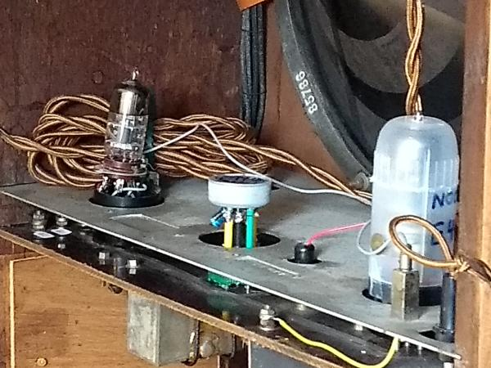
4. Buizen en Buisvervangers
C442 eindbuis: PC86
Wil goeie buis sparen
Geluid beter
E442 HF buis: PC86
E442 is kapot gegaan
E428 detector: TA7642
Leuk proefje “voor ooit”
Gelijkrichter 506K zit nog op plek…
De makkelijkst te vervangen buis

Slide 23
Versleten buizen bij reparatie
Geluid klinkt erg vervormd
Meting eindbuis: 7mA (ipv 20mA) Conclusie: versleten!
Nieuwe C443 besteld (39€)
Door hogere stroom zakt B+ in Conclusie: gelijkrichter versleten
Nieuwe 506K besteld (27€)
Radio werkt goed… Goed genoeg?

Slide 24
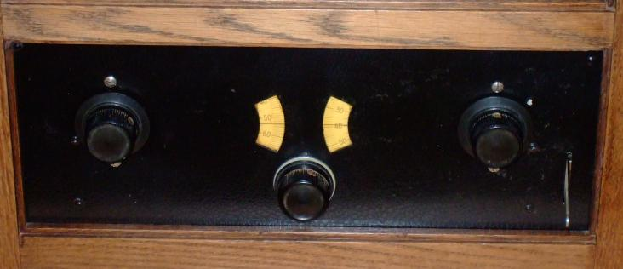
Nu gaan we even luisteren
Ontvangst 1050kHz, 1467kHz Op MG is niet veel te horen, LG is leeg

Slide 25
Eindbuisproject: PC443 (2014)
Vervangen door andere buis?
Gloeispanning 4V
Plaatimpedantie 10k
Er moeten er nog veel zijn
Een PC86 kost maar 2€ en voldoet!
Steilheid: 13mA/V (C443: 2mA/V)
Rooster: -1,5V (C443: -20V)
Stroom: 10-12mA (C443: 20mA)
Spanningsdeler:
Gelijkspanning ca 10x verzwakken
Signaal ca 6x verzwakken

Slide 26
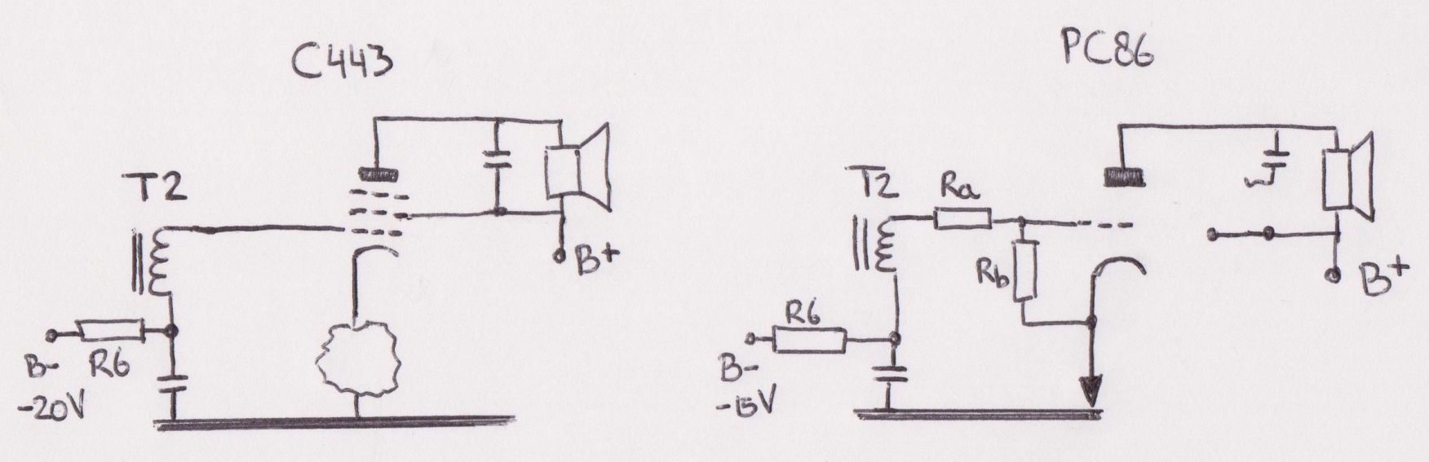
Een weerstandje
Voor gelijkspanning telt R6 mee
T2 is 50k, R6 is 100k, Ra is 47k, Rb is 23k
Condensator 2nF over luidspreker

Slide 27
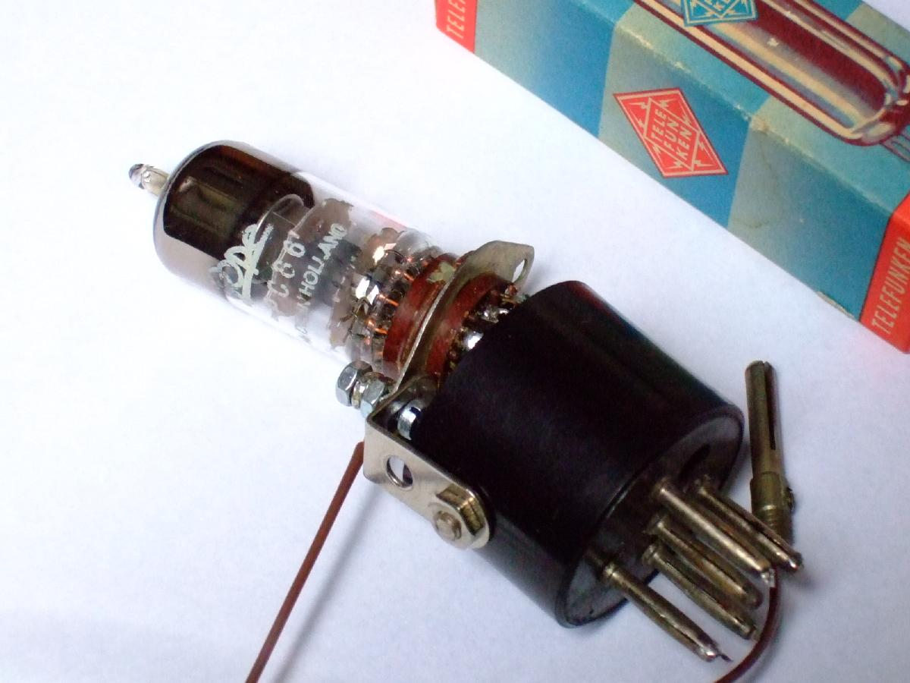
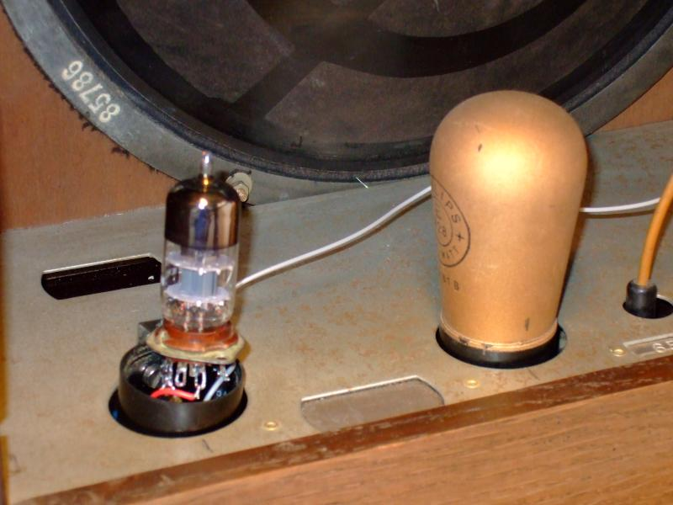

Alles in een buisvoet proppen
Beter geluid: belasting van de detector?

Slide 28
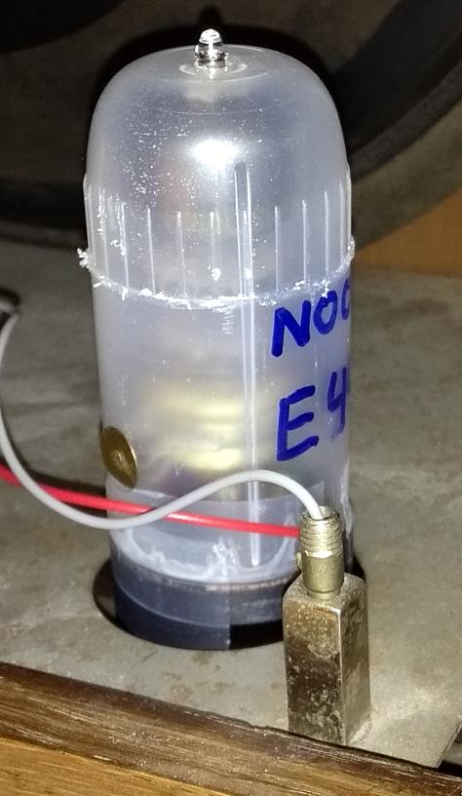
HF buis defect: Nood E442 (2020)
Indirect verhitte vari-μ triode E442
PC86 rechte karakteristiek
Extra kathode-R 500Ω
Omhulling: dop van wasmiddelfles

Slide 29
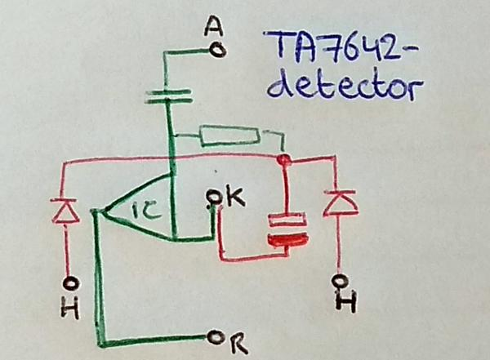
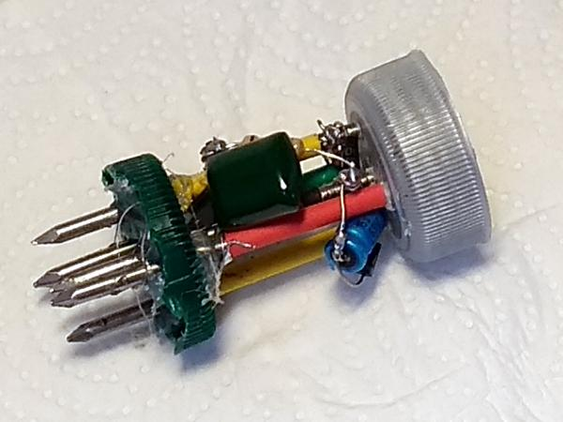
Detector met TA7642 (2024)
Idee van Ben (NFOR): inplugbare detector
Werkt goed in 0-V-2, matig in 1-V-1
Laagsignaal
Met drie buis- vervangers:

Slide 30
5. Zenders en Zendervervangers
In 2014: NPO1 en NPO5, Maria, Paradijs, BBC
In 2020: Paradijs, Caroline, BBC5
In 2024: Paradijs
Engelse stations veel storing
Modulatiediepte te hoog: mag voor roosterdetectie maar 30%

Slide 31
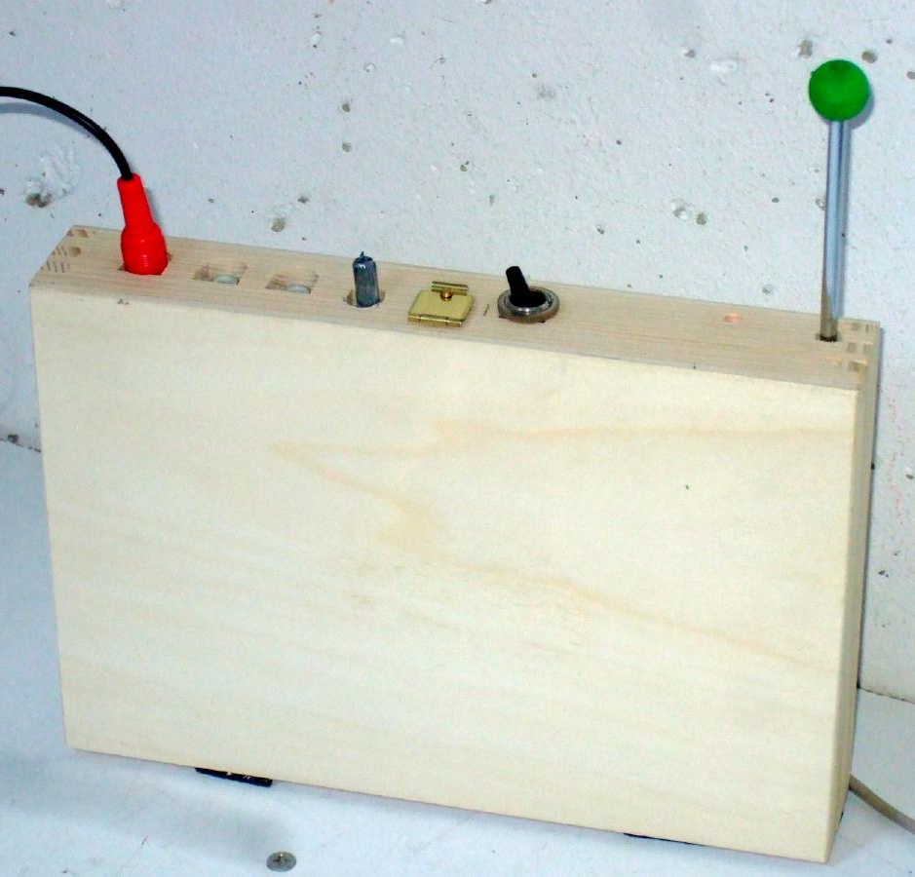
De Ottozender
Digitaal PLL
9kHz raster
Bereik 10-30m
Bouwpakketje
AUX, FM erin
NPO1 op 1251

Slide 32
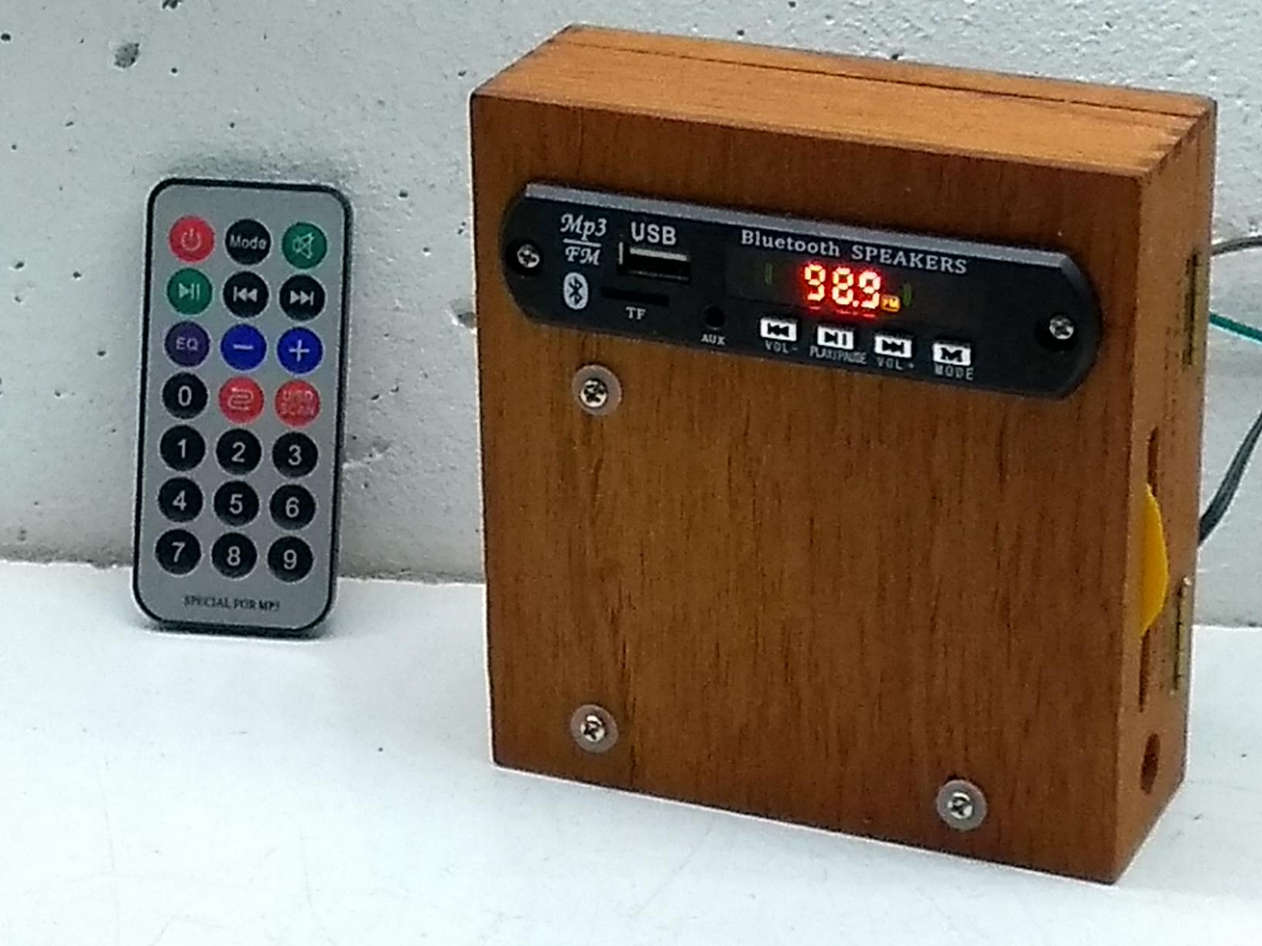
1050kHz: Ruysdael AM
Minizender van AliEx (€ 10,90)
BT/MP3/FM unit erin
Draad ca 6m
Harmonischen voor TB/KG
Muziek 1050

Slide 33
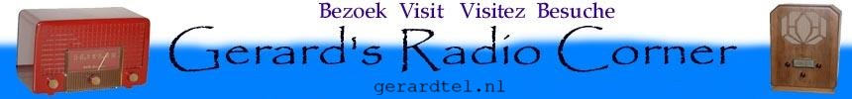
Conclusies
Mooie radio, gratis gekregen
Kan wel 100 jaar worden!
Radio’s verzamelen is
Behoud van historisch-technisch erfgoed
Plezier met afgedankt huisraad!
Aanleiding tot ontmoeting & contact

Slide 34
Klaarzetten
Erres + antenne
Golfrekker 1251 aan
Ruysdael 1050 aan
Erres onderdelen

